Slide 1
SaveUp
Kurzpräsentation
Modul322_Omda_Maric

Slide 2
Agenda
Projektübersicht
Architektur & Struktur
Funktionsumfang
UI Mock-Ups
Demo & Live Vorführung
Fazit & Lessons Learned

Slide 3
Projektübersicht
SaveUp ist eine plattformübergreifende .NET MAUI App.
Erfassung von gesparten Artikeln (Beschreibung, Preis, Datum/Uhrzeit)
Liste aller Verzichtsartikel inkl. Gesamteinsparung
Persistenz über lokale JSON-Datei
MVVM-Architektur mit XAML-Styles

Slide 4
Architektur & Projektstruktur
MVVM-Pattern: Models, ViewModels, Views
Services für Datenzugriff und Persistenz
Resources & Styles in XAML
Plattform-spezifische Anpassungen in Platforms/

Slide 5
Funktionsumfang
Produkt-Erfassung: Kurzbeschreibung & Preis
Automatische Datums-/Uhrzeit-Erfassung
Speichern & Aufrufen der Listendarstellung
Berechnung und Anzeige der Gesamteinsparung
Eigenes App-Icon & intuitive Bedienung

Slide 6
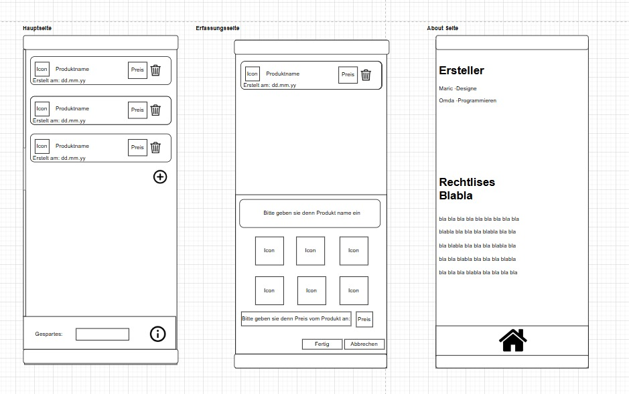
UI Mock-Ups

Slide 7
Demo & Live Vorführung
Wir zeigen die Live-Demo der App mit:
Produkt-Erfassung
Listenansicht & Gesamteinsparung
App-Navigation zwischen Seiten

Slide 8
Fazit & Lessons Learned
Erfahrung mit plattformübergreifender Entwicklung
MVVM-Pattern und XAML-Styles
Wichtigkeit einer klaren UI/UX
Herausforderungen bei Persistenz und Plattformanpassungen

